Slide 1


INSTITUTO SUPERIOR DE TELECOMUNICACIONES, TECNOLOGIA DE LA INFORMACION Y COMUNICACIÓN DESARROLLO DE APLICACIONES WEB
PROYECTO FIN DE GRADO (EquaBussiness)
AUTOR: PEDRO NOLASCO MICHA
PROFESOR DE LA MATERIA: FERMIN COPOBORU LOERI
oyala a 17/06/2024

Slide 2

Planteamiento del problema
´ .
Breve definición del tema de investigación
EquaBusiness es una plataforma de comercio electrónico
destinada a la reserva de productos, permitiendo a los usuarios
gestionar su inventario, realizar compras, y reservar productos
de manera eficiente. La plataforma está pensada para ser fácil
de usar, escalable e interactiva.
´

Slide 3
Justificacion del problema
´El problema surge por la necesidad que tienen los ciudadanos de exponer sus
artículos cuando no disponen de una tienda física,
o aunque teniéndola a algunos les gustaría publicar susartículos
y hacer publicidad de los mismos.

Slide 4
Objetivo general
Desarrollar una plataforma de comercio electrónico para la gestión eficiente de reservas de productos

Slide 5
Objetivos específicos
.Diseñar una base de datos
.Diseñar interfaces interactivas
. Implementar un sistema de análisis y reportes.
Facilitar la reserva de productos

Slide 6
Metodologia de investigación
La metodología que he aplicado se inclina más hacia la metodología cualitativa, ya que se basa en la observación directa del comportamiento de las personas en mi ciudad sin realizar mediciones numéricas o estadísticas formales.

Slide 7
SOLUCION DEL PROBLEMA
La solución propuesta a los problemas identificados en la observación de los
hábitos de compra en la ciudad de Bata es desarrollar una plataforma en
línea que tiene como principal objetivo ofrecer a los usuarios la posibilidad
de consultar y reservar productos de calidad, evitando la compra de
productos defectuosos o inadecuados debido a la falta de información sobre dónde adquirirlos.

Slide 8
Breve historial de la empresa que investiga
Origen de la Empresa:
La idea de crear EquaBusiness surgió a partir de una observación directa de los patrones de consumo en la ciudad. A través de la observación de las decisiones de compra de los habitantes, se detectó una tendencia en la que las personas adquirían artículos de baja calidad a precios elevados, ya que no contaban con una plataforma donde pudieran obtener información confiable sobre los mejores productos disponibles en el mercado.

Slide 9
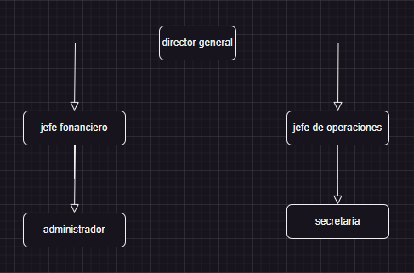
2.2 Organigrama de la empresa

Slide 10
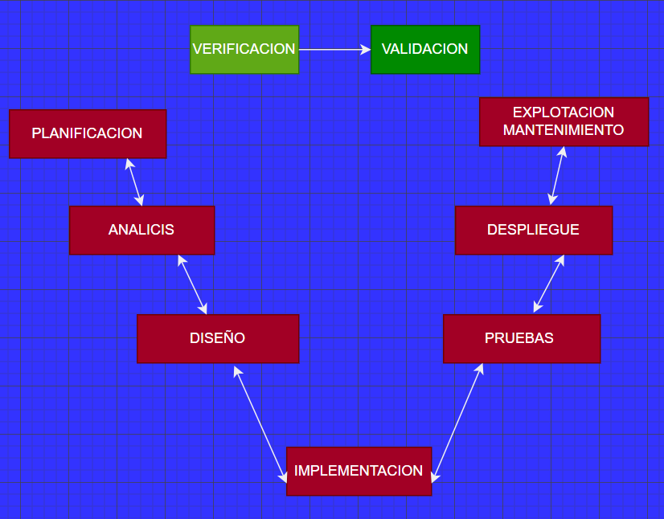
2.3 Diagrama de la vida útil

Slide 11
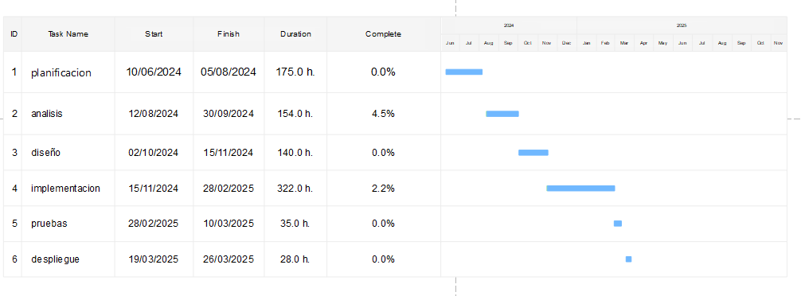
diagrama de gantt
diagrama de gantt

Slide 12
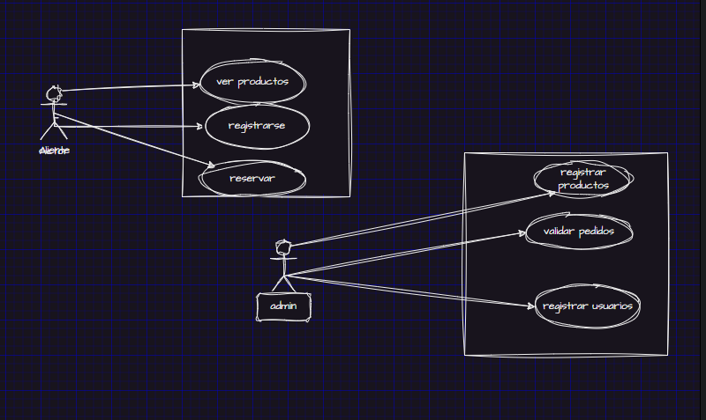
Casos de usos

Slide 13
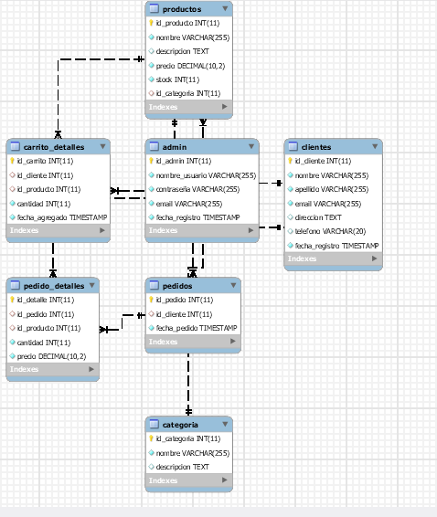
Diseño conceptual de la base de datos

Slide 14
2.6.1. Tecnologías y herramientas utilizadas.
Las tecnologías que estoy aplicando en mi proyecto son: JS, php, css, php
Las herramientas son: mi computadora, visualStudio code, Word, Edraw, Exel, Draw, xampp.

Slide 15
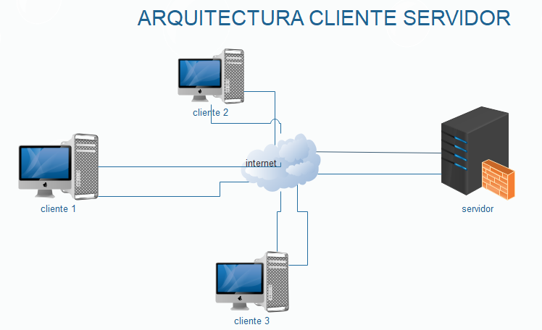
2.6.2. Arquitectura del sisTEMA

Slide 16
GRACIAS!

